Slide 1
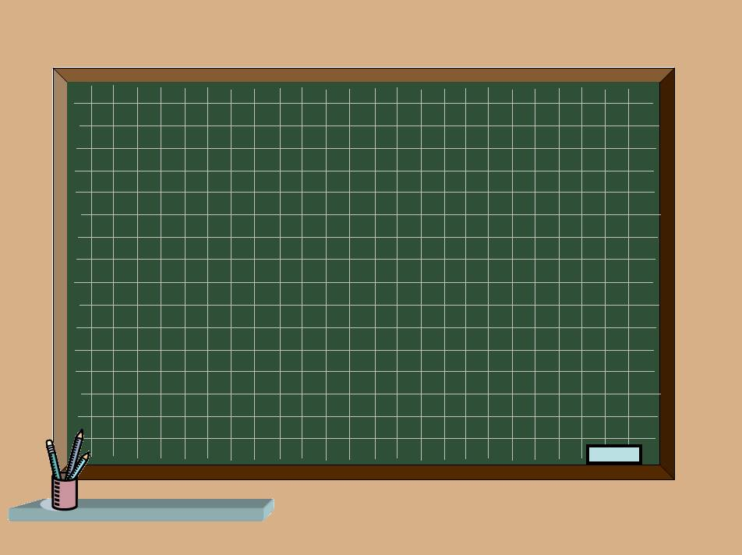
Решение занимательных задач
«Как это сделать?»
5 класс

Slide 2

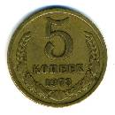
Задача №1:
Из девяти монет одна фальшивая: она легче остальных. Как за два взвешивания на чашечных весах без гирь определить, какая именно?

Slide 3
Решение:
Разобьём монеты на 3 кучки по 3 монеты. Первое взвешивание: положим по 3 монеты на каждую чашку весов.
Возможны два случая:
Равновесие, тогда на весах только настоящие монеты, а фальшивая среди тех монет, которые не взвешивались.
2. Одна из кучек легче, то в ней фальшивая монета.
Второе взвешивание: теперь требуется найти фальшивую среди трёх монет( по методу первого взвешивания).

Slide 4

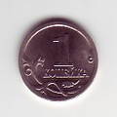
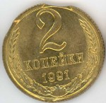

Задача №2:
Известно, что монеты в 1,2,3 и 5 копеек весят, соответственно 1,2,3 и 5 граммов. Среди четырёх монет (по одной каждого достоинства) одна фальшивая – отличается весом от настоящей. Как с помощью взвешиваний на чашечных весах без гирь определить фальшивую монету?

Slide 5
Решение:
Чтобы узнать какая монета фальшивая выполним
следующие взвешивания:
1коп.+2коп. и 3коп.
2коп.+3коп. и 5коп.
Если при первом взвешивании будет равновесие, то бракованная монета – 5 коп, если при втором, то бракованная монета – 1 коп. Если же равновесия не будет, то обе монеты,1 коп. и 5 коп., - настоящие, а одна из монет, 2 коп или 3 коп, - бракованная. Кроме того, из второго взвешивания можно будет сделать вывод легче или тяжелее настоящей фальшивая монета. Если при первом взвешивании перевесит та же чашка весов, что и при втором, то фальшивая монета – 2 коп., иначе 3коп.

Slide 6
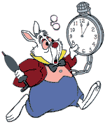
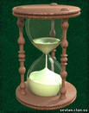
Задача №3:
Как отмерить 15 минут, имея под рукой 7-минутные и 11-минутные песочные часы.
Решение:
 | 1 шаг | 2 шаг | 3 шаг
7-минутные часы | 7 | 0 | 11
11-минутные часы | 11 | 4 | 4

Slide 7


Задача №4:
В восьмилитровом бидоне находится молоко. Как при помощи пятилитрового бидона и трёхлитровой банки отмерить 4 литра молока?
5
3
8

Slide 8
Решение:
Бидон 8л. | 8 | 3 | 3 | 6 | 6 | 1 | 1 | 4
Бидон 5л. | 0 | 5 | 2 | 2 | 0 | 5 | 4 | 4
Банка 3л. | 0 | 0 | 3 | 0 | 2 | 2 | 3 | 0

Slide 9
Задача №5:
Имеется 12 литров кваса. Каким образом отмерить ровно 6 литров кваса, если имеется два сосуда ёмкостью 5 и 8 литров?
квас
5литров
8 литров

Slide 10
Решение:
Шаги: | 1 | 2 | 3 | 4 | 5 | 6 | 7 | 8
12л | 12 | 4 | 4 | 9 | 9 | 1 | 1 | 6
8л | 0 | 8 | 3 | 3 | 0 | 8 | 6 | 6
5л | 0 | 0 | 5 | 0 | 3 | 3 | 5 | 0

Slide 11
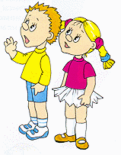

Задача №6:
Могут ли три человека преодолеть расстояние 60 км за 3 часа, если в из распоряжении имеется двухместный мотоцикл? Скорость мотоцикла 50 км/ч, скорость пешехода 5 км/ч.

Slide 12
Решение:
1 час : Два человека (А и В) едут на мотоцикле и проезжают 50 км., а третий человек (С) идёт пешком и проходит 5 км.
2 час: Человек (В) сходит с мотоцикла и идёт пешком. Он проходит 5 км. Человек (С) идёт пешком и проходит ещё 5 км. Человек (А) возвращается на 40 км и ждёт человека (С) там.
3 час: Два человека (А и С) на мотоцикле добираются до пункта назначения. Человек (В) проходит ещё 5 км и оказывается в пункте назначения.

Slide 13
До новых встреч с занимательными задачами

